Slide 1

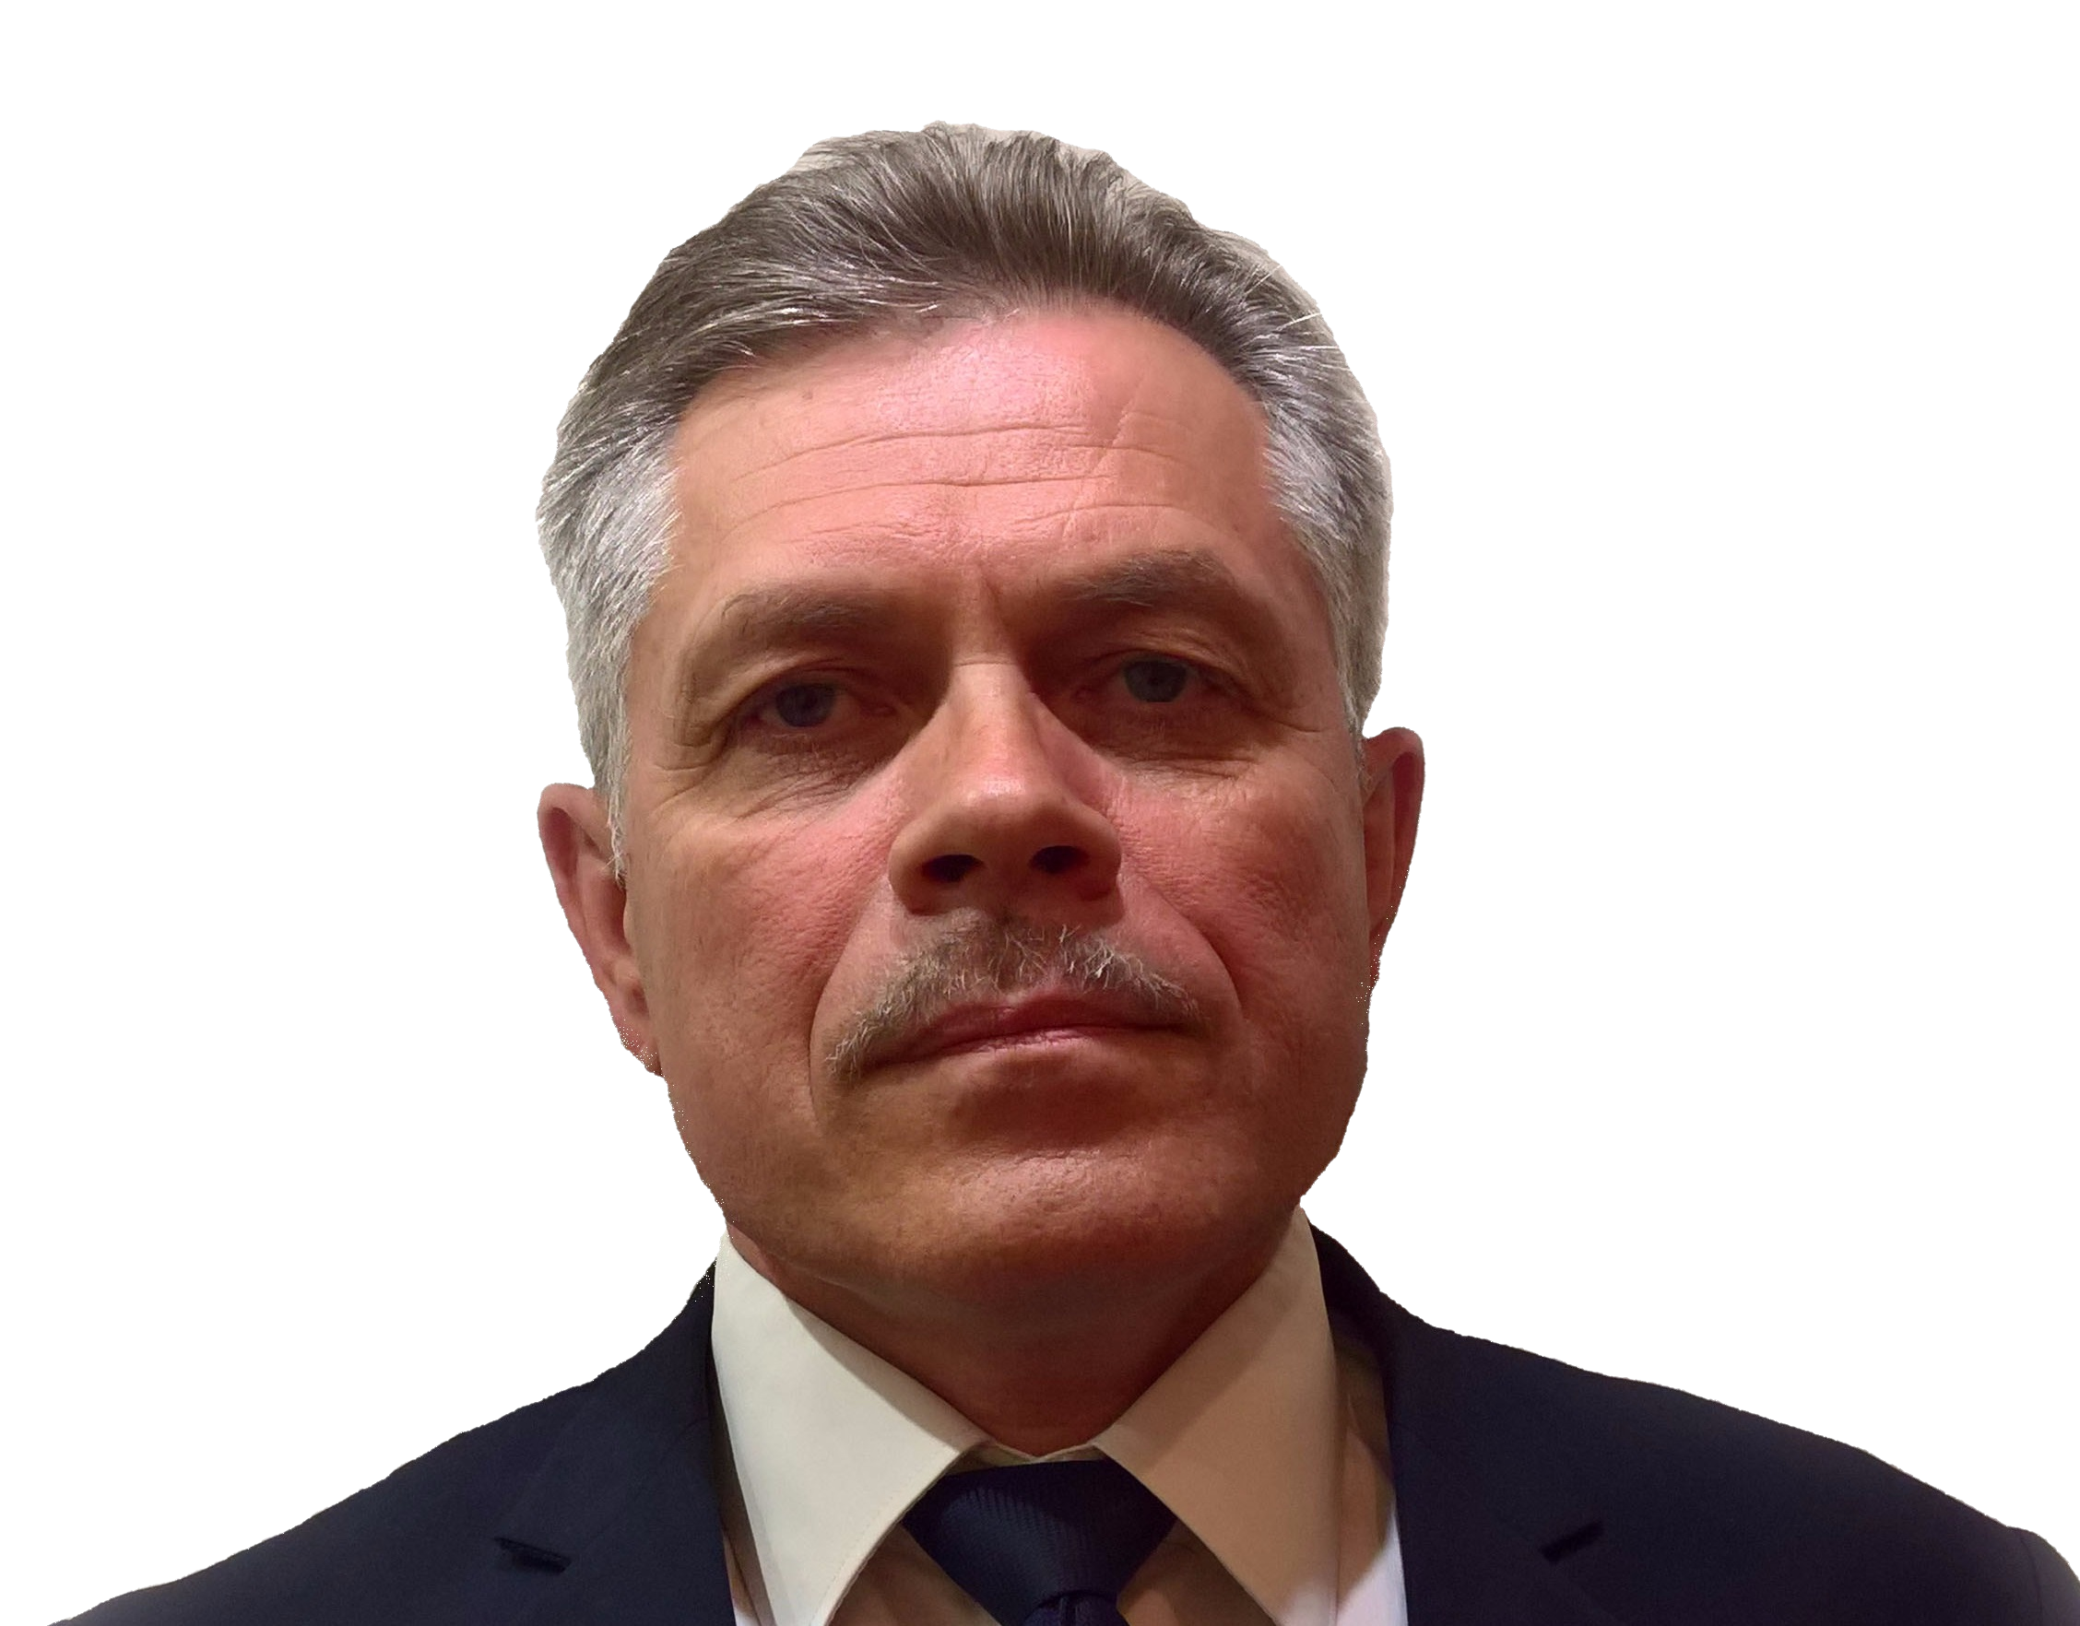

Огляд LMS платформ для онлайн-навчання
Касьян Сергій Петрович, кандидат педагогічних наук, доцент кафедри відкритих освітніх систем та інформаційно-комунікаційних технологій
Семінарське заняття

Slide 2
Мета заняття:
Метою вивчення даної теми є ознайомити слухачів з онлайн платформами як інноваційними технологіями післядипломної освіти для підвищення кваліфікації вчителів.

Slide 3
Навчальні питання:
1. Поняття LMS платформ.
2. Основні характеристики LMS платформ щодо їх використання в освітньому процесі

Slide 4






Надійна LMS повинна забезпечувати:
централізоване й автоматизоване управління освітнім процесом
масштабованість (здатність системи до розширення і
збільшення обсягів оброблюваної інформації
Веб-орієнтованість та використання технологій Веб-застосунків, коли клієнтом виступає браузер, а сервером – веб-сервер
використання технологій самообслуговування і самоуправління
швидкість та зручність формування й доставки інформації
підтримку мобільності та відповідність усім існуючим стандартам

Slide 5





Основні платформи, що використовуються
для дистанційного навчання
Microsoft Teams
Google Класс
Lotus Learning Space
Віртуальний Університет
Веб-клас ХПІ
Blackboard Learning System
ГЕКАДЕМ
Прометей
e-University

Slide 6
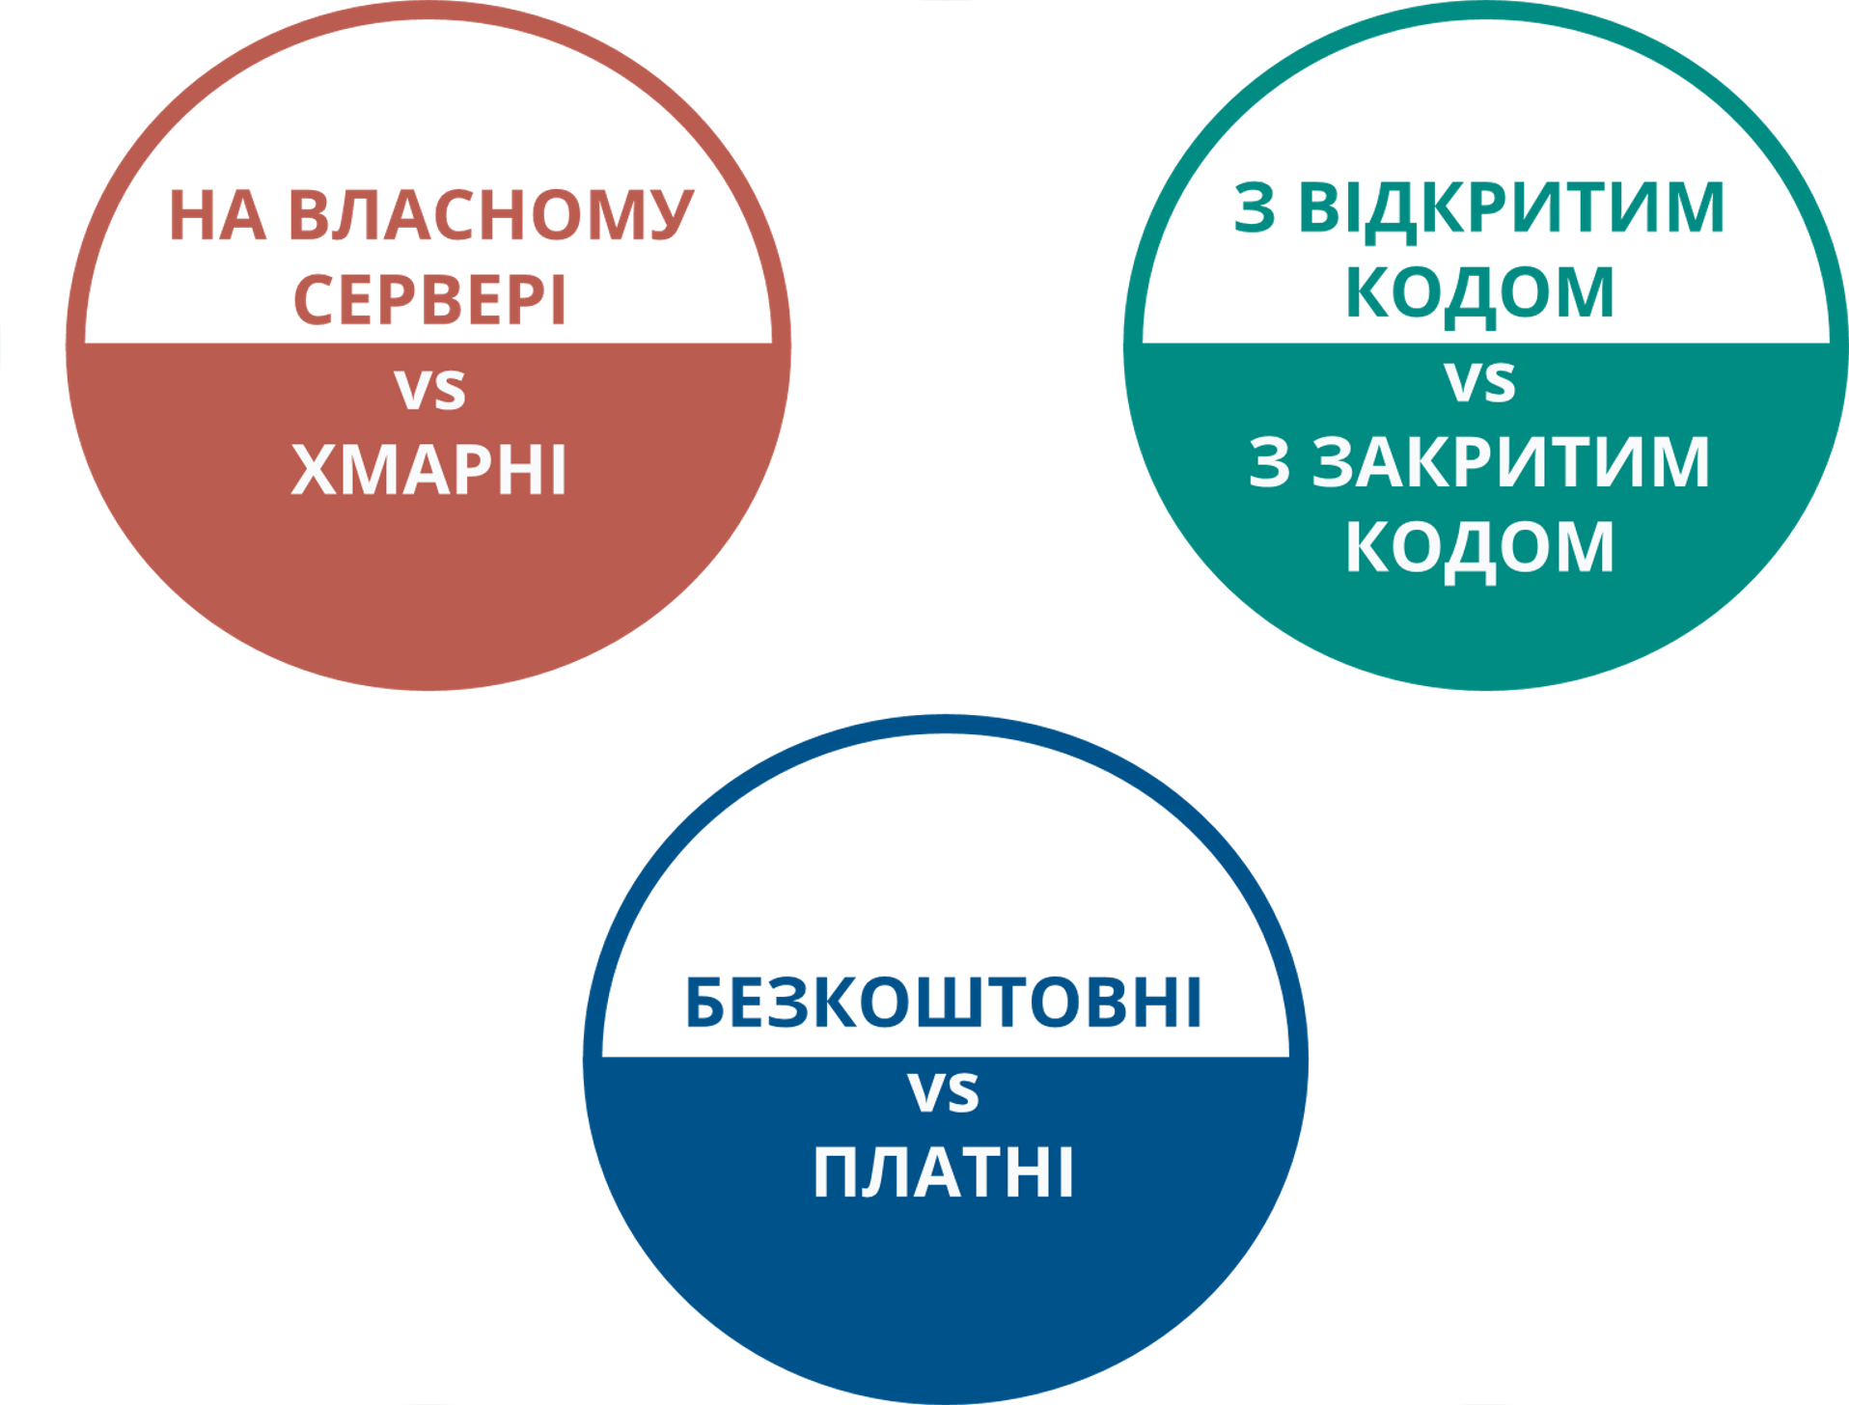
ТРАДИЦІЙНІ LMS

Slide 7

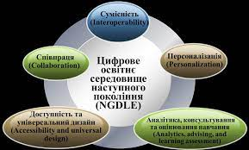
ПЕРСПЕКТИВНІ LMS
системи управління навчанням наступного покоління, штучний інтелект, природні користувацькі інтерфейси.
Системи адаптивного навчання

Slide 8
ДЯКУЮ ЗА УВАГУ

